Slide 1
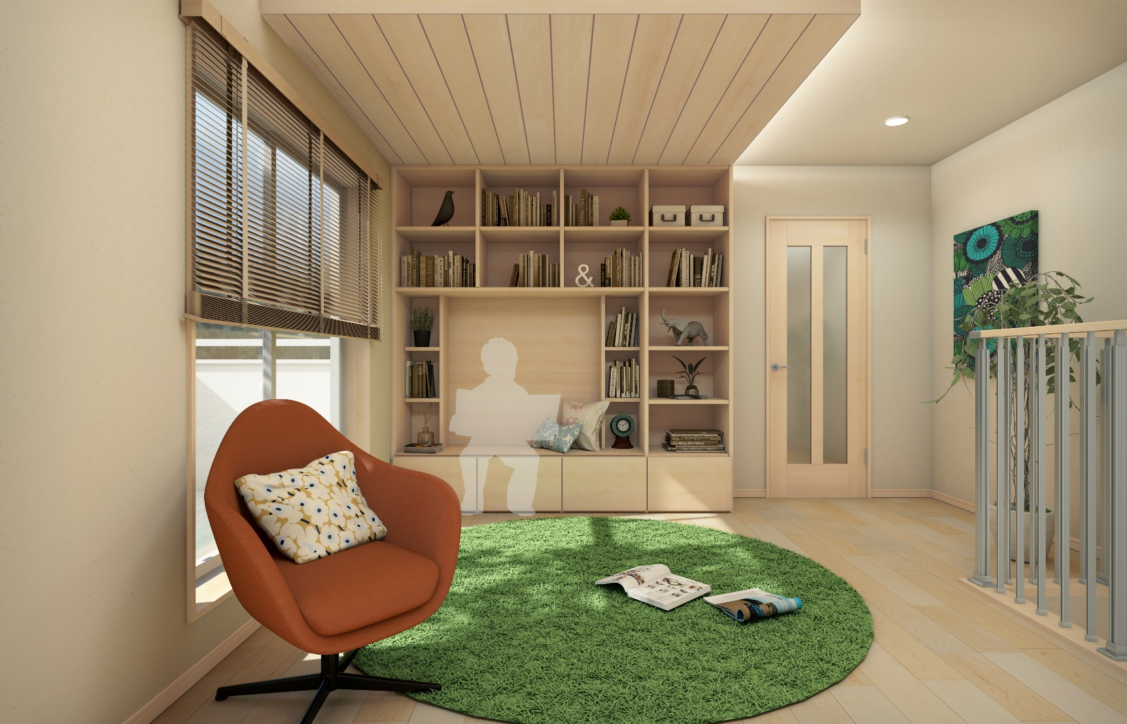
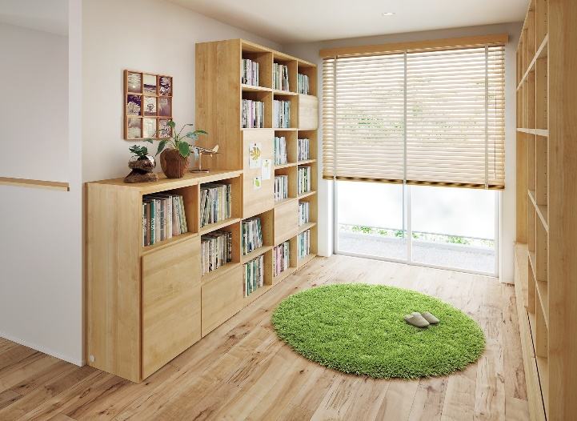
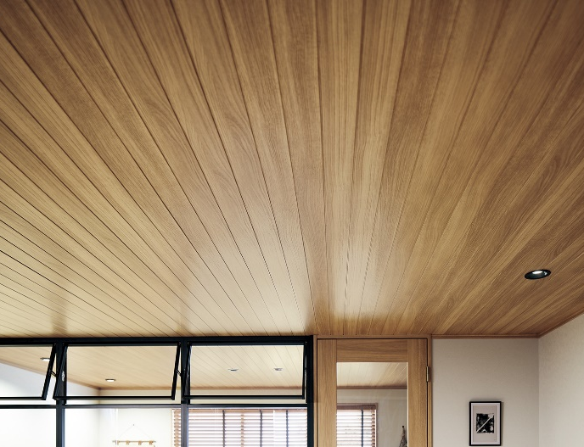
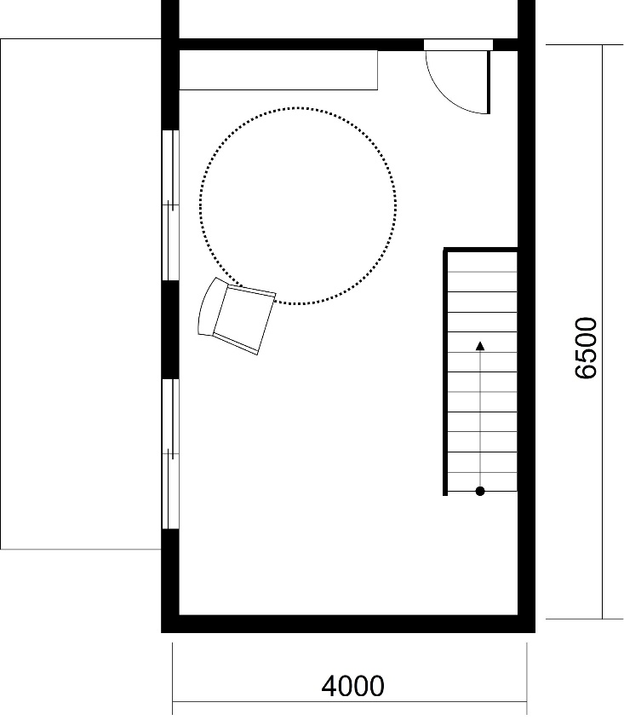
To be home - NATURAL
T-NA-01
空間づくりにおすすめのアイテム
②
①
① キュビオス ［暮らし＆リフォーム］
② カスタムパーツ 羽目板 ［暮らし＆リフォーム］

